Slide 1

TRƯỜNG TIỂU HỌC GIANG BIÊN
Toán 3
BÀI 51: DIỆN TÍCH CỦA MỘT HÌNH. XĂNG – TI – MÉT VUÔNG (tiết 2)

Slide 2


Slide 3
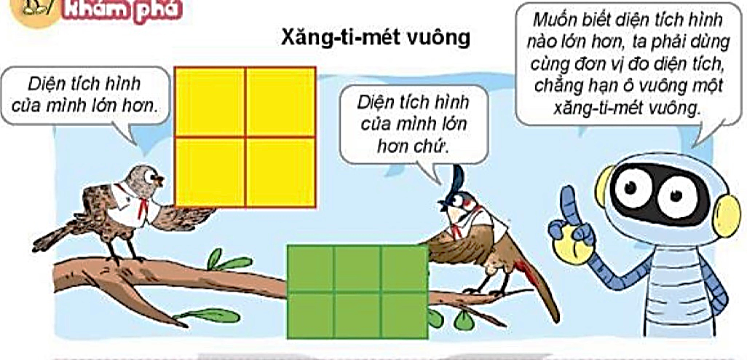
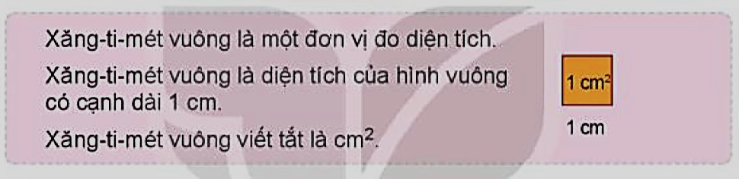
TOÁN
Bài 51: XĂNG – TI – MÉT VUÔNG

Slide 4
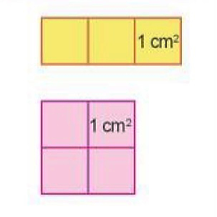
TOÁN
Bài 51: XĂNG – TI – MÉT VUÔNG
Hình chữ nhật bên gồm 3 ô vuông, mỗi ô vuông có diện tích 1 cm².
Diện tích hình chữ nhật bên là 3 cm².
Đọc là: Ba xăng – ti – mét vuông
Hình vuông bên gồm 4 ô vuông, mỗi ô vuông có diện tích 1 cm².
Diện tích hình vuông bên là 4 cm².
Đọc là: Bốn xăng – ti – mét vuông

Slide 5
TOÁN
Bài 51: XĂNG – TI – MÉT VUÔNG
1
Hoàn thành bảng sau (theo mẫu).
Đọc | Viết
Mười lăm xăng – ti – mét vuông | 15 cm²
Hai trăm ba mươi tư xăng – ti – mét vuông | ?
? | 1 500 cm²
Mười nghìn xăng – ti – mét vuông | ?
234 cm²
Một nghìn năm trăm xăng – ti – mét vuông
10 000 cm²

Slide 6
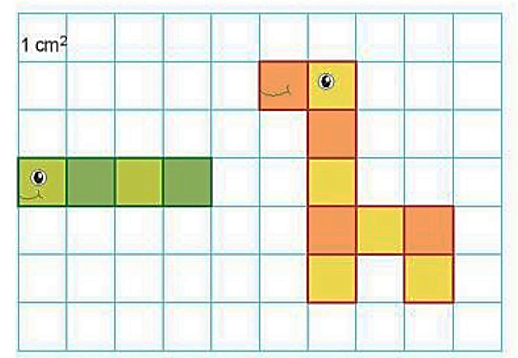
2
Hình con vật nào dưới đây có diện tích lớn hơn?
a) Hình con sâu gồm ô vuông 1 cm².
Diện tích hình con sâu bằng cm².
?
4
?
4
b) Hình con hươu cao cổ gồm ô vuông 1 cm².
Diện tích hình con hươu cao cổ bằng cm².
9
?
?
9

Slide 7
1
Tính (theo mẫu).
Mẫu: 2 cm² + 3 cm² = 5 cm² 5 cm² x 2 = 10 cm²
a) 37 cm² + 25 cm² =
62 cm²
b) 15 cm² x 4 =
60 cm²
50 cm² - 12 cm² =
38 cm²
56 cm² : 7 =
8 cm²

Slide 8
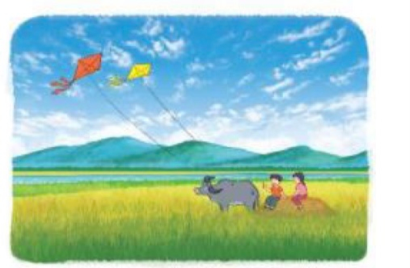
2
Cánh diều màu đỏ có diện tích 900 cm². Cánh diều màu vàng có diện tích 880 cm². Hỏi diện tích cánh diều màu đỏ hơn diện tích cánh diều màu vàng bao nhiêu xăng – ti – mét vuông?
Bài giải
Diện tích cánh diều màu đỏ hơn diện tích cánh diều màu là:
900 – 880 = 20 (cm²)
Đáp số:20 (cm²)

